Slide 1
Véradó móka
A fejlesztő csapat neve: Tepertvau

Slide 2
Beosztás:
Jármi Krisztián – frontend, tesztelés
Kovács Norbert Richárd – backend
Zsiros Ákos – backend
Juhász Attila - frontend

Slide 3
Program működése:
Véradó pontok és véradások adatainak tárolása
Ezeket az adatokat tudjuk szerkeszteni valamint törölni is
Egy kereső opció is elérhető ezek számára

Slide 4
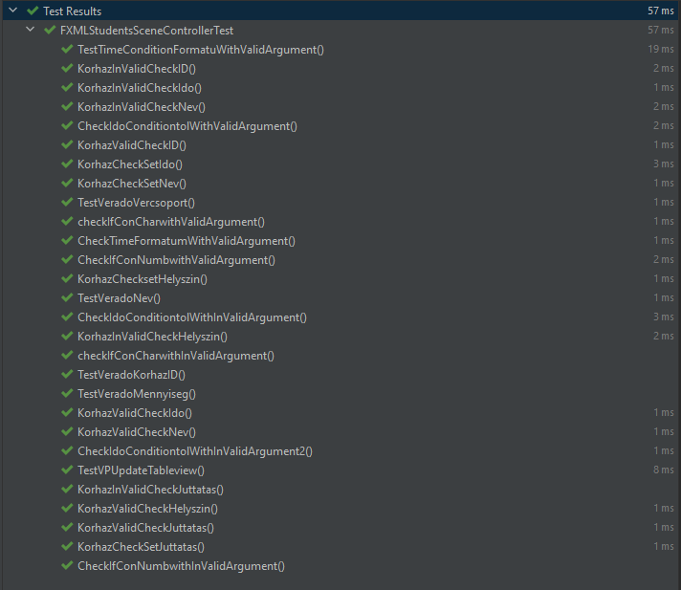
Tesztek:

Slide 5
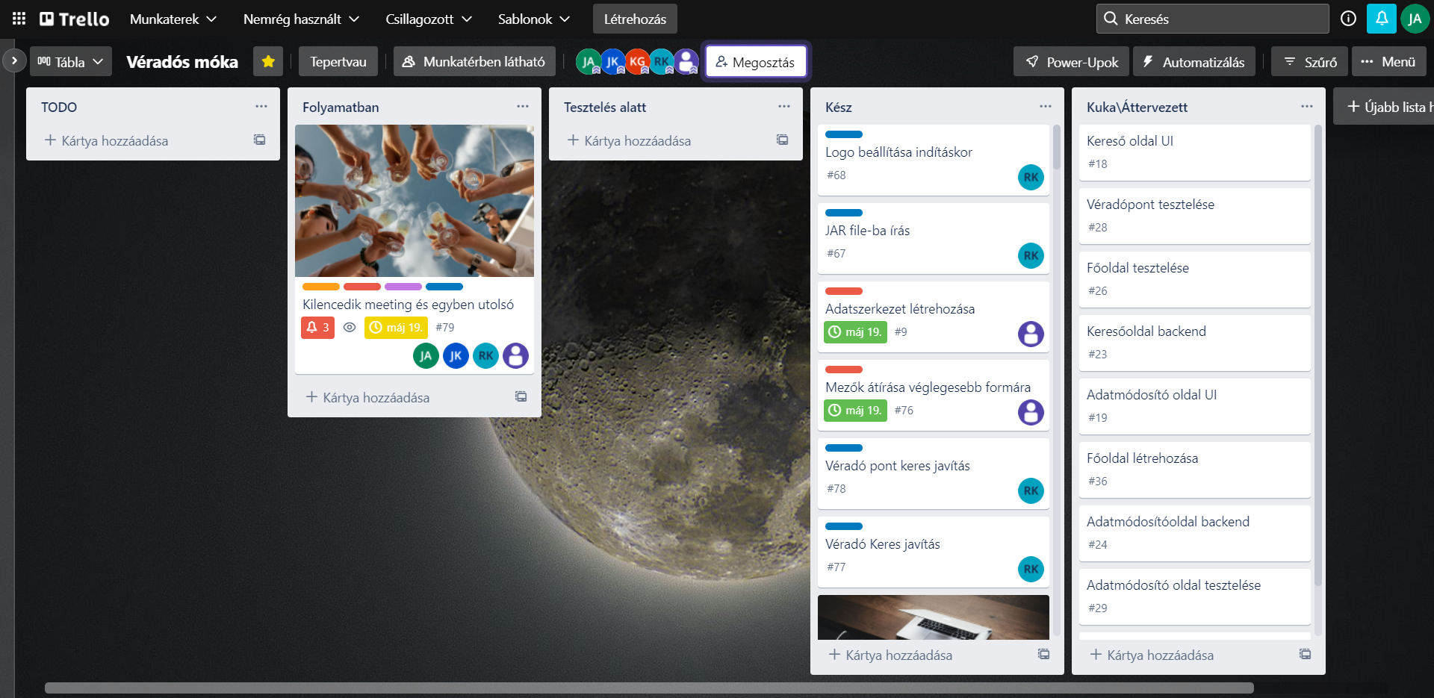
Trello: Véradós móka | Trello

Slide 6
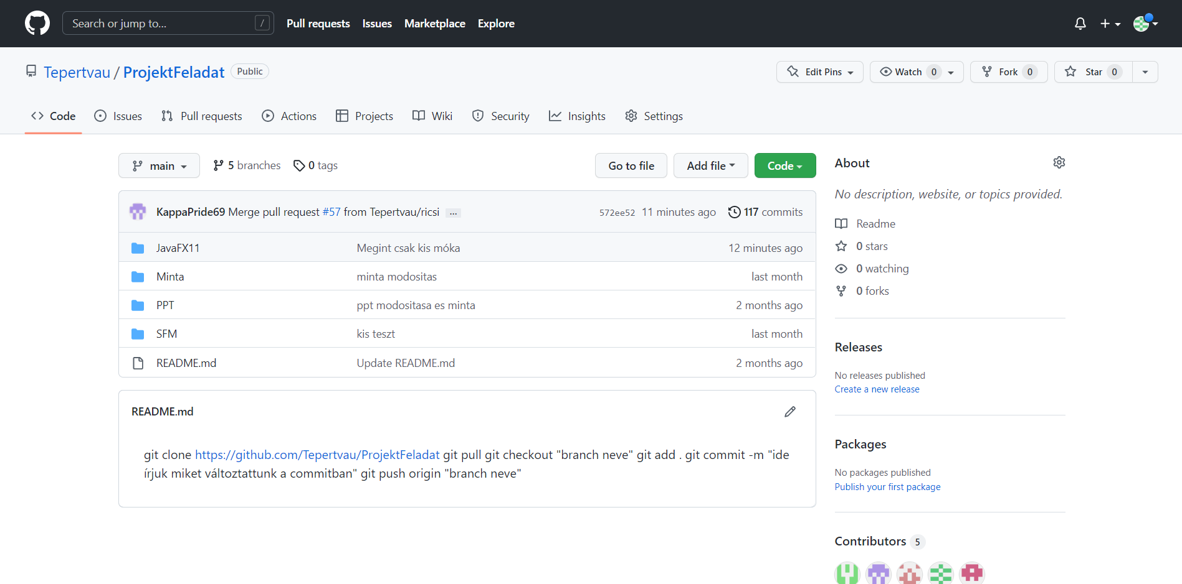
Github: Tepertvau/ProjektFeladat (github.com)

Slide 7
Köszönjük a figyelmet!
Juhász Attila, Kovács Norbert Richárd, Jármi Krisztián, Zsiros Ákos

